Slide 1
История лондонского автобуса

Slide 2
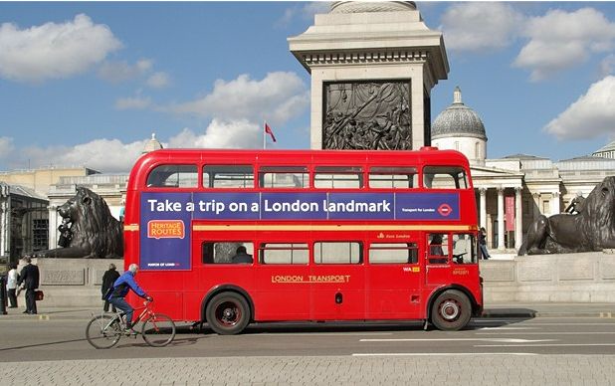
Легендарные красные лондонские автобусы-даблдекеры вновь будут обслуживать лондонцев и гостей города с 20 февраля 2012 года. Именно эта дата прозвучала во время выступления мэра Лондона Бориса Джонсона, который презентовал первый из новых лондонских даблдекеров на Трафальгарской площади в столице Великобритании. Последние из легендарных двухэтажных автобусов модели «Routemasters» перестали выходить на маршрут в декабре 2005 года, хотя некоторые до сих пор обслуживают туристические экскурсии.

Slide 3
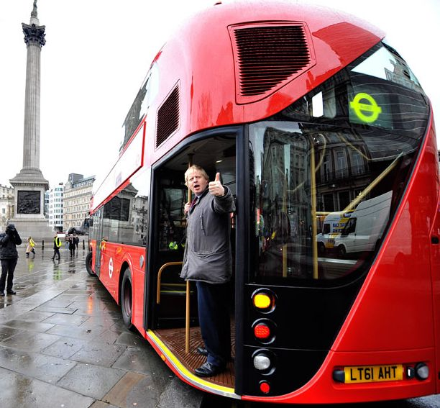
Мэр Лондона во время своего выступления пообещал, что новые даблдекеры будут «экологическими»

Slide 4
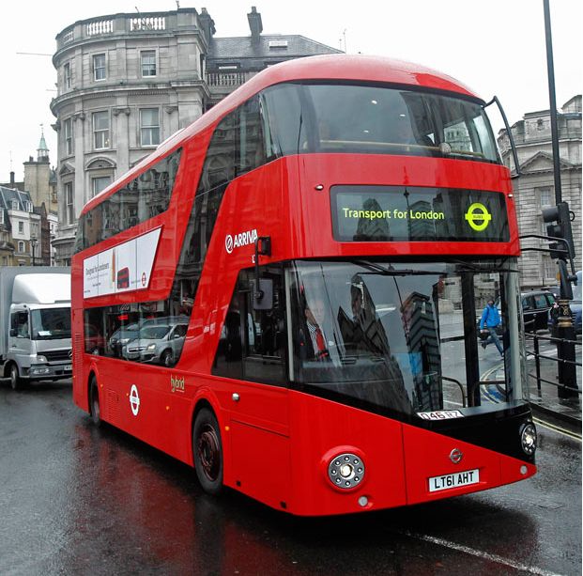
Первый из новых автобусов-даблдекеров принадлежит транспортной компании «Аррива». Он начнет обсуживать пассажиров 20 февраля 2012 года на тридцать восьмом маршруте (который пролегает от вокзала Виктория до Hackney в Восточной части Лондона). Борис Джонсон в своей речи отметил: «Это будут самые современные, самые стильные автобусы, прекрасное достижение инженерии и дизайна. Я уверен, что их полюбят точно так же, как и прежние, те самые, что давно стали одним из символов нашего города».

Slide 5
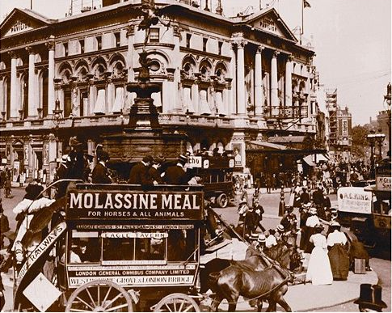
Книга «История Лондонского автобуса» авторства Джона Кристофера, опубликованная издательством History Press, подробно повествует об истории одного из самых узнаваемых символов столицы Великобритании. Первая автобусная компания начала обслуживать клиентов в 1829 году. Ее возглавлял специализирующийся на проектировании автобусов Джордж Шильбер, который взял за основу подобную службу автобусного сообщения, уже существовавшую в Париже. Служба Джорджа Шильбера располагала несколькими
конными экипажами,
которые обслуживали
клиентов. Предприятие
быстро стало популярным
и вызвало множество
подражаний. К концу
девятнадцатого столетия
монополистом в отрасли
стала фирма «Лондонская
омнибусная компания» -
London General Omnibus
Company (LGOC). На
фотографии – традиционный
автобус фирмы «Лондонская
омнибусная компания» London
General Omnibus Company
(LGOC), приблизительно
1910 год, Пиккадилли.

Slide 6
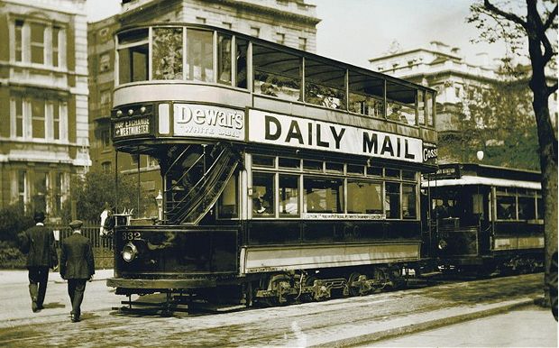
Путешествие на запряженном лошадьми омнибусе было не самым приятным времяпрепровождением, рассказывает автор книги «История Лондонского автобуса» Джон Кристофер. Омнибус ехал с очень небольшой скоростью, деревянные сиденья его были жесткими и неудобными. Одним из возможных решений проблемы со скоростью передвижения было нововведение – лошади тащили вагончик омнибуса по специальным гладким металлическим рельсам. Такие омнибусы стали называть «конными трамваями», они, фактически, были предшественниками обычных трамваев, которые появились в конце 19-0го столетия. На фотографии – электрический трамвай, следующий по маршруту из Клэпхэма в Вестминстер.

Slide 7
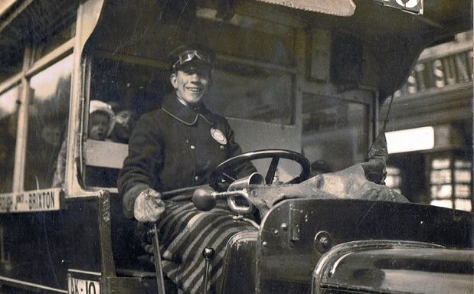
Первые автобусы с мотором появились в 1899 году. Первым автобусом с двигателем, запущенным в массовое производство, является так называемый автобус «B-type bus», появившийся в 1910 году. К 1913 году приблизительно две с половиной тысячи таких автобусов обслуживали пассажиров, развивая максимальную скорость до 16 миль в час. На протяжении нескольких следующих лет они соперничали с омнибусами на лондонских улицах, и омнибусы, разумеется же, вынуждены были уступить, потому что лошади проигрывали в сравнении с двигателем».

Slide 8
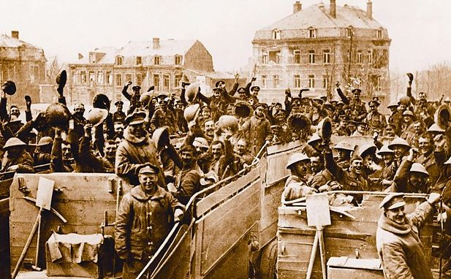
Когда в августе 1914 года началась война, сотни автобусов были изъяты на нужды армии. Некоторые превратили в передвижные госпитали, другие отвечали за доставку продовольствия и амуниции солдатам. Некоторые даже превратились в передвижные голубятни – голубиная почта все еще активно использовалась на фронте. На фотографии – британские войска на втором этаже автобусов типа «B-type bus», Аррас.

Slide 9
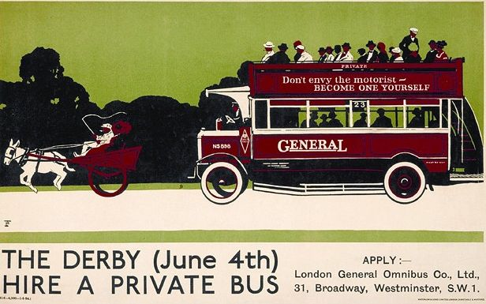
После окончания войны, стремительное расширении территории Лондона в сочетании с высокой стоимостью обслуживания трамваев привели к тому, что стало появляться все больше автобусных маршрутов. К 1930 году за год совершалось около двух миллиардов автобусных поездок, что вдвое превышало количество путешествий на автобусе десять лет назад. Многие из автобусных компаний того периода даже сдавали свои автобусы в аренду для торжественных событий. На фотографии – плакат, рекламирующий аренду автобусов, 1924 год, Дерби.

Slide 10
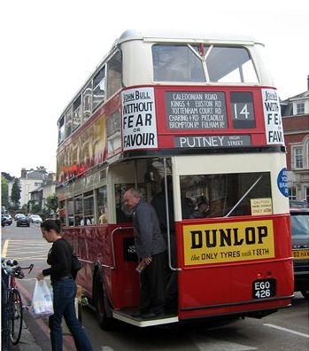
В 1933 году лондонские автобусы перешли в ведение только что созданной компании London Transport. Появилось множество новых автобусов, в том числе, автобусы типа STL-type ( на фотографии). «У этих автобусов была отдельная водительская кабина и крытый второй этаж, они уже напоминали современные автобусы», рассказывает в своей книге Джон Кристофер.

Slide 11
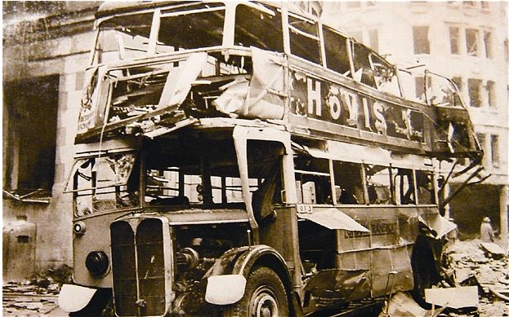
Одним из главных приоритетов во время Второй Мировой войны было сохранить в целости и неприкосновенности лондонскую транспортную систему, чтобы обеспечить бесперебойную транспортировку рабочих, медиков и обслуживающего персонала. Окна автобусов закрыли специальными сетками, чтобы предотвратить возможные травмы пассажиров, если в результате взрыва бомбы поблизости разобьется стекло. Фары автобусов стали делать более тусклыми, чтобы они не становились мишенями для вражеских бомбардировок. Тем не менее, многие из лондонских автобусов были уничтожены в период Лондонского блица.

Slide 12
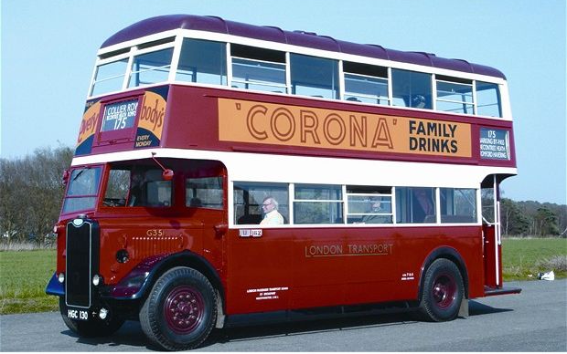
Модель автобуса Guy Arab II G35, спроектированная и построенная в 1945 году из дешевых материалов низкого качества. У этого автобуса были жесткие деревянные сиденья из необработанной древесины.

Slide 13
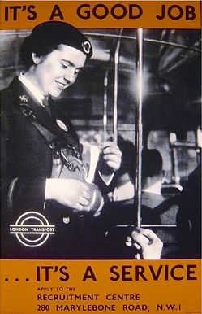
К 1946 году пострадавшая во время Второй мировой войны лондонская транспортная система принялась восстанавливаться. Автобусами в это время пользовалось большее количество людей, чем когда бы то ни было до этого. Последний трамвай был снят с маршрута 5 июня 1952 года как окончательно утративший популярность вид транспорта. Число автобусов увеличивалось, появлялись новые рабочие места – ведь постоянно требовались новые водители и кондукторы. На эту работу очень охотно шли женщины.

Slide 14
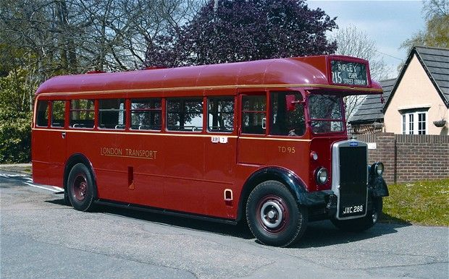
После войны в Лондоне появились автобусы новых моделей. На фотографии одноэтажный автобус модели Leyland Tiger PS1, построенный в 1949 году. К концу 1953 года, в распоряжении лондонской транспортной компании London Transport было более семи тысяч двухэтажных автобусов-даблдекеров и 893 автобуса с одним этажом.

Slide 15
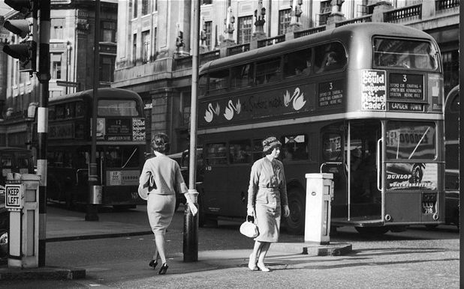
В 1956 году впервые появился самый известный лондонский автобус – тот самый «Routemaster». Воплощение Лондона шестидесятых годов прошлого века, он был новаторским по дизайнерскому решению. Автобус получил огромную популярность среди лондонцев и гостей британской столицы. Причиной этому была главная особенность конструкции автобуса — наличие открытой платформы сзади, через которую осуществлялся вход и выход. Дверей у автобуса не было. Открытая платформа позволяла быстро выходить и входить в автобус, не только на остановках, но также и при стоянии на перекрестке или в пробке. Всего было построено около 3000 таких автобусов.

Slide 16
В 1968 году производство этих автобусов было остановлено, появились более современные и эффективные модели, которым не требовалась команда из двух человек для обслуживания. Многие автобусы марки «Routemaster» по-прежнему использовались, но в 2004 году Кен Ливингстоун, являвшийся тогда мэром британской столицы, объявил о прекращении работы этой модели автобусов. Это решение вызвало волну протестов общественности. В результате автобусы этой модели продолжают обслуживать два обзорных туристических маршрута: от Трафальгарской площади до Тауэрского моста, и от Альберт-холла по Стрэнду до Олдвича. На фотографии – автобус модели «Routemaster» на Трафальгарской площади.

Slide 17
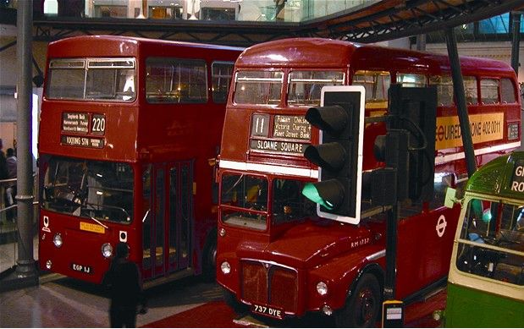
Некоторые из автобусов, действующих сейчас в столице. были спроектированы специально для лондонских улиц. На фотографии – автобус марки Daimler DMS1 1970 года (слева) рядом с автобусом модели «Routemaster», который ему предстоит заменить. Увы, автобус Daimler DMS1 популярностью у лондонцев не пользовался.

Slide 18
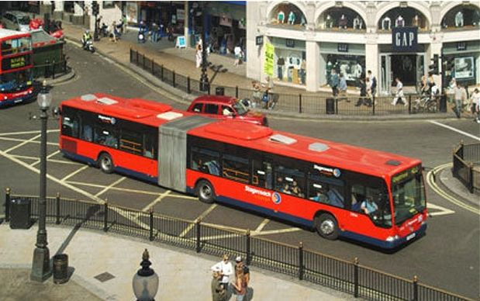
Еще один автобус, который не пришелся по душе лондонцам – это так называемый «автобус-гармошка», который представил Кен Ливингстоун в 2002 году. Такие автобусы легче могли маневрировать по улицам, у них были и другие преимущества, но их раскритиковали за опасность, которую они представляли для пешеходов и велосипедистов. Одна из читательниц газеты The Daily Telegraph написала в редакцию письмо, где утверждала, что такие автобусы – зло в чистом виде. На сегодняшний день все они сняты с маршрута.

Slide 19
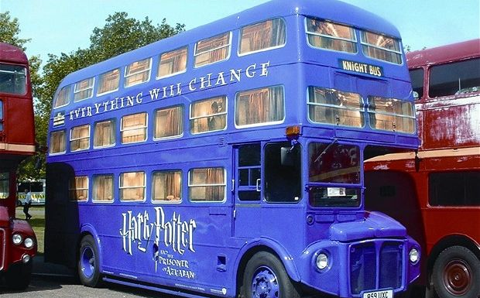
Лиловый лондонский автобус, изменивший цвет в честь премьеры третьего фильма о Гарри Потере. Лондонские автобусы обычно красного цвета, но после того, как в 1980 году компания, в ведении которой они находятся, была приватизирована, многие из них поменяли свою окраску. 25 автобусов было перекрашено в 1977 году к Серебряному юбилею королевы Елизаветы, 25 было перекрашено в золотой цвет к одноименному юбилею монархини в 2002 году.

